Slide 1
Cari Hesap Programı

Slide 2
Cari hesap programı ile ürün bilgileri ve satış bilgileri sistemde tutularak raporlanması amaçlanmaktadır.
Proje veritabanı tasarımı ile başlandı. Mysql ile Php MyAdmin arayüzü kullanılarak 5 tablodan oluşan bir veritabanı oluşturuldu.

Slide 3
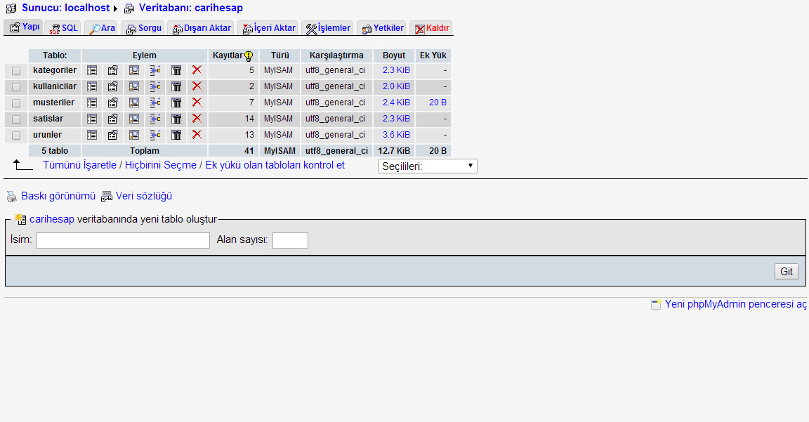
Veritabanı Görüntüsü

Slide 4
Sistem güvenliği için öncelikle "login" ekranı açılarak kullanıcı adı ve şifre bilgileri istenmektedir.

Slide 5
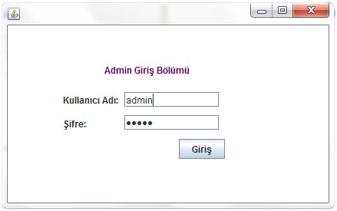
Giriş Ekranı

Slide 6
Projenin açılış ekranında, birçok işlem için farklı sekmeler eklenerek aynı sayfadan kontrol edilmesi sağlanmış, bu şekilde bir pratiklik oluşturulmuştur. Açılan ilk sekme müşteri kontrolünü içermektedir. Listelenen müşterilerin bilgilerine rahatça ulaşılmaktadır.

Slide 7
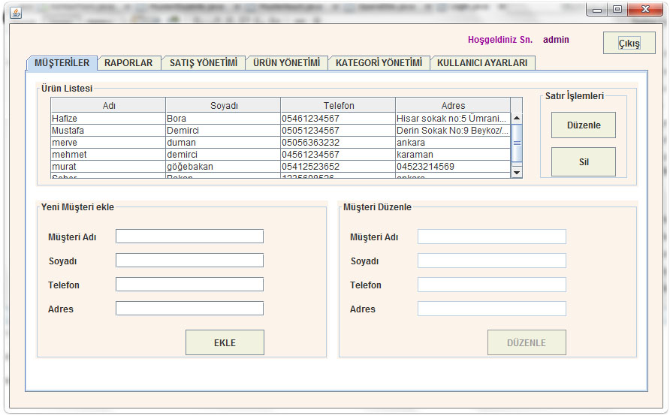
Açılış Ekranı

Slide 8
Müşteri eklemek için "yeni müşteri ekle" paneline istenen bilgiler girilerek kayıt işlemi tamamlanmaktadır. Kaydedilen kişi müşteriler listesinde anında görüntülenmektedir.

Slide 9
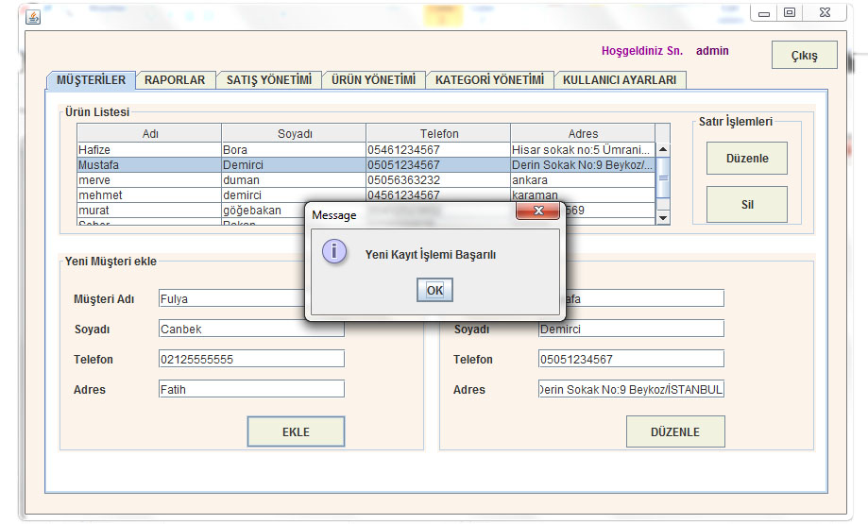
Yeni Müşteri Kaydı

Slide 10
Müşteri bilgisi düzenlemek için listeden öncelikle bir müşteri seçilmelidir. Daha sonra düzenle butonuna basıldığında "müşteri düzenle" paneline mevcut bilgilerin otomatik olarak geldiği görülür. Bu bilgiler üzerinde istenen değişiklik yapıldıktan sonra güncellenme işlemi tamamlanmaktadır. Yapılan değişim yine tabloya anında yansıyacaktır.

Slide 11
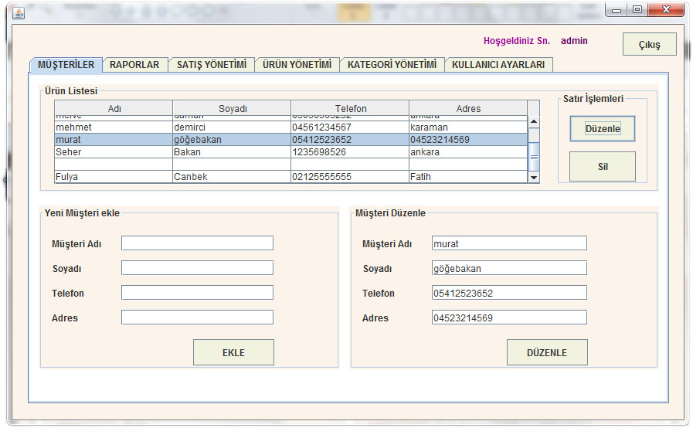
Müşteri Düzenle

Slide 12
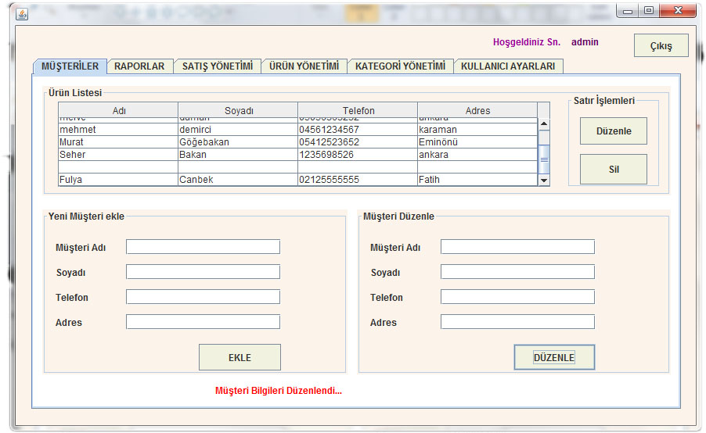

Slide 13
Silme işlemi için de olası yanlışlıklara karşı onay olmadan silme işlemi gerçekleştirilmemektedir.

Slide 14
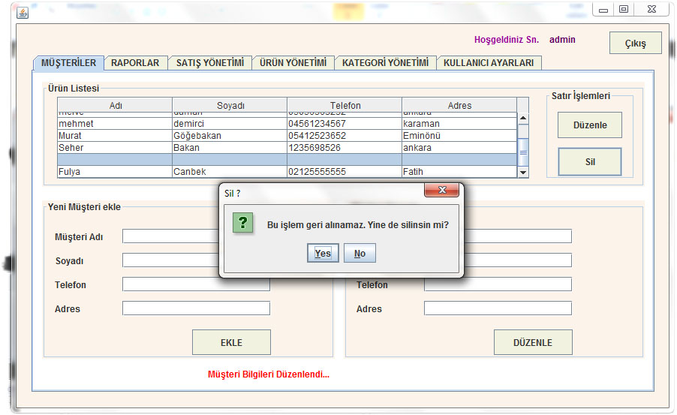
Müşteri Silme İşlemi

Slide 15
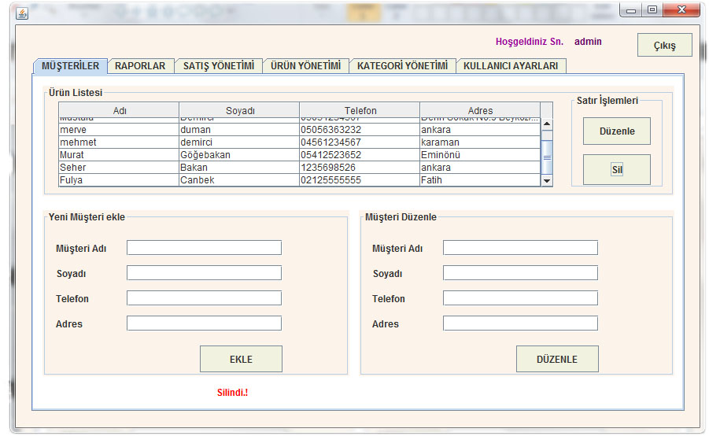

Slide 16
Ürün yönetimi sekmesinde ürün listeleme, düzenleme, silme ve yeni ürün kaydı gibi işlemler yapılmaktadır.

Slide 17
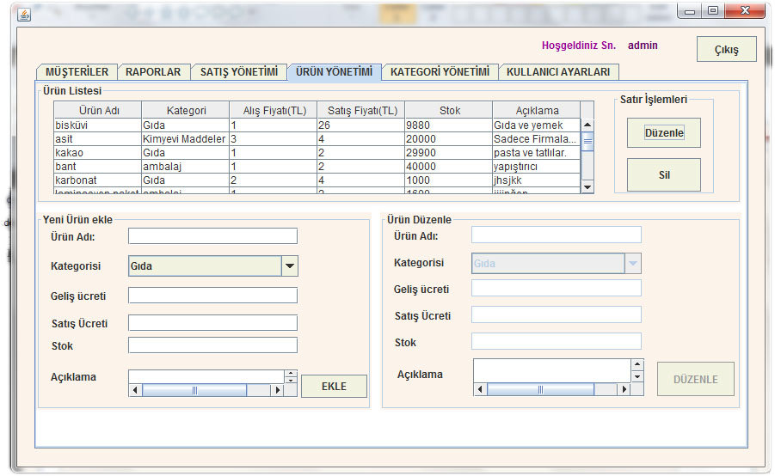
Ürün Yönetimi Sayfası

Slide 18
Kategori yönetimi de benzer şekilde listeleme, güncelleme, ekleme, silme gibi CRUD işlemlerini yapmaktadır.

Slide 19
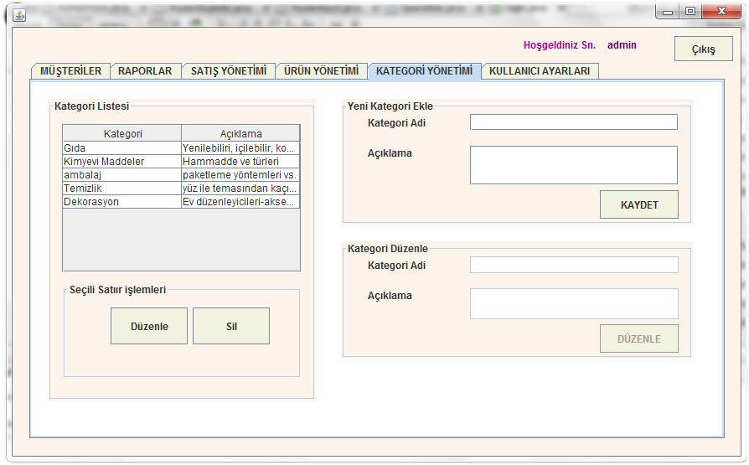

Slide 20
Kullanıcı ayarları kısmından, sisteme giriş yapan kişinin şifre güncellemesi yapılmaktadır. Güvenliğin sağlanası açısından önemli bir işlem olmaktadır.

Slide 21
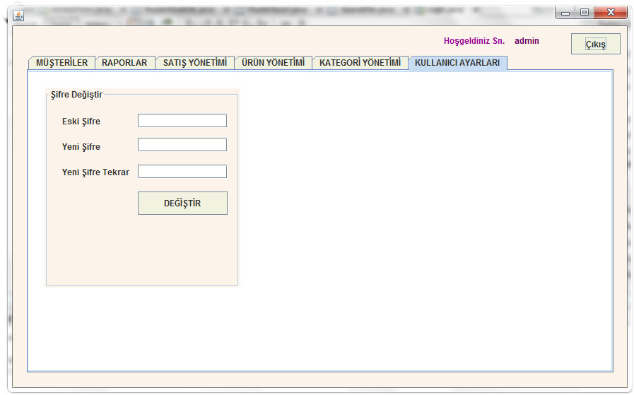

Slide 22
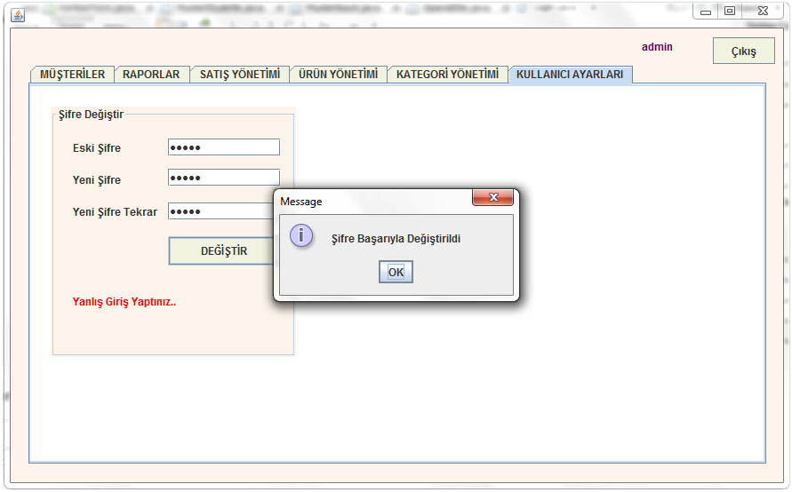

Slide 23
Projede önem arzeden bölüm satış yönetimidir.
Öncelikle açılır menüden satışı yapılacak ürünün kategorisi seçilir.

Slide 24
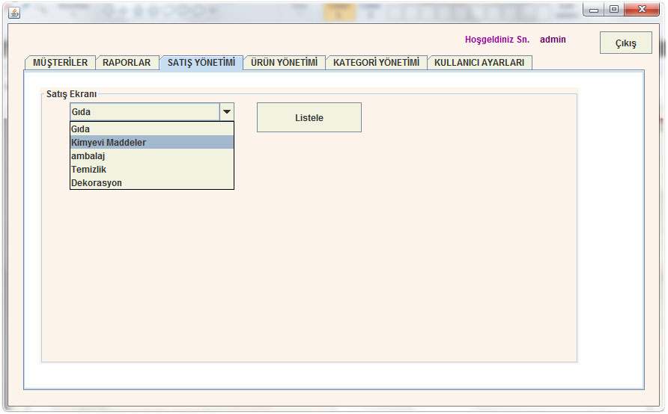

Slide 25
Listele butonuna basıldığı anda, seçilen kategoriye ait bilgilerin istelendiği tablo görüntülenir.

Slide 26
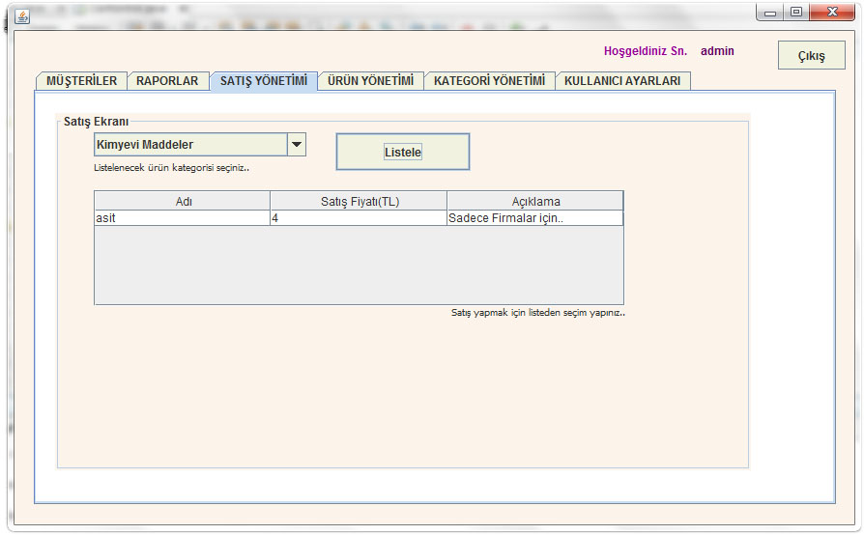

Slide 27
Tabloda listelenen ürünlerden herhangi biri seçildiği anda aşağıda kaç adet satılacağı bilgisi ve açılır menüden hangi müşterinin satın alacağı bilgisinin seçilmesi gerekmektedir. "Satışı Tamamla" butonuna basıldığı anda satış işlemi gerçekleşmiş olmaktadır.

Slide 28
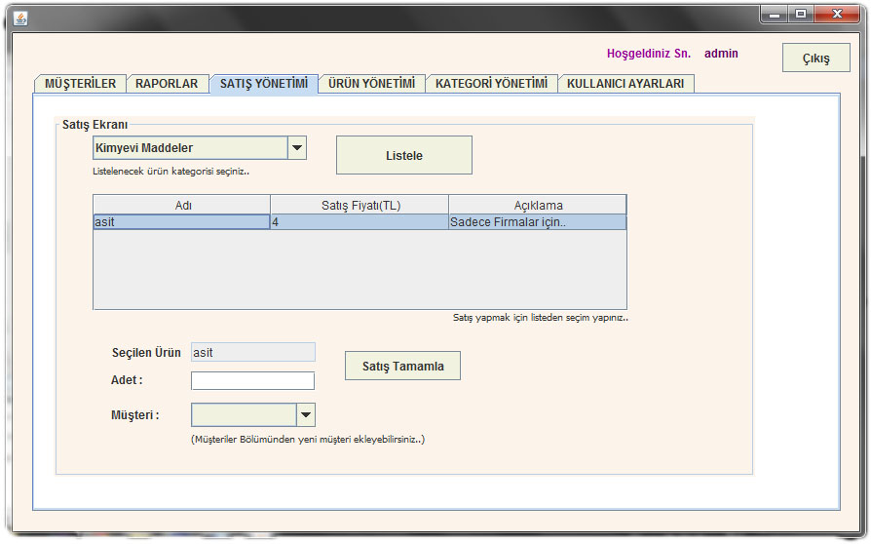

Slide 29
Raporlar kısmında ise müşteri, ürün veya kategoriye göre seçilen tarih arasında satışlar listelenebilmekte ve genel kâr zarar durumu takip edilebilmektedir.

Slide 30
